Slide 1
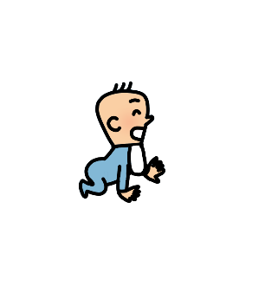
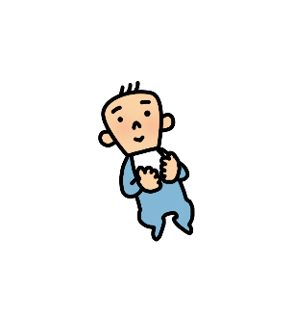
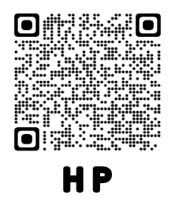
11月開催 マザーズセミナー
0/00
（月）
マザーズハローワーク横浜では、
子育てとお仕事の両立を支援しています！
お子さん連れでも
受講できます！
11/21
（木）
●10:30-11:30 『収入の壁』
●14:30-15:30 『子どもの預け先＆ 仕事探しのコツ』
●10:30-11:30 『応募書類の作り方』
●14:30-15:30 『面接対策』
11/21
（木）
11/21
（木）
11/27
（水）
11/27
（水）
11/27
（水）
収入
の壁
子どもの
預け先
仕事探し
のコツ
１０３万円の壁、１３０万円の壁などとよく言いますが、収入によって適用される社会保険制度、税金などが変わってきます。何がどのように控除されるのか、社会保険に加入するとどのようなメリットがあるのか等を分かりやすく説明します。 このテーマでは「夫が会社勤め、妻が現在専業主婦」をモデルケースとして扱います。あらかじめご了承ください。
幼稚園や保育園探しに迷っている方に、情報収集のポイントなどを説明します。それ以外にも色々な種類がある横浜市の子育てサポートについてもお話をします。※横浜市の保育園・幼稚園を中心にお話しいたしますので、横浜市以外にお住まいの方はあらかじめご了承ください。
また、ハローワーク求人のチェックポイント等の“コツ”もお教えします。
面接
対策
応募書類
の作り方
就職活動では必ず行われる面接への対応をお話しします。面接時に出される具体的な質問に対する回答なども説明します。自分で答えを書き込むことができるワークシートも資料として用意しています。
皆さんが悩む応募書類の書き方について、カバーレター、履歴書、職務経歴書の各々のポイントを説明します。
会場：ハローワークセミナールーム（マザーズ横浜と同ビル５階）
定員：各回９名（お子さん連れは３名まで）
収入の壁？求人票の見方？応募書類・面接？保育園探し？など、就職活動で気になる皆さんの疑問に答えるセミナーです。
ご不明点は窓口またはHPにてご確認ください。
同じテーマのセミナーをオンラインでも実施しております！
詳細は、マザーズハローワーク横浜のwebサイトをご覧ください。
最新のセミナーや求人情報は、HPで公開中。 更新情報はLINEで配信しています！お友達登録して、最新情報をゲット！
マザーズハローワーク横浜 ℡045-410-0338

